Slide 1
刹车片尺寸测量视觉方案（2D）
推动机器视觉无所不在的存在
视觉小百科

Slide 2
目录
项目描述
项目验证
1
2
2
目录
目录
目录
3
配置清单
3
4
逻辑流程
4
评估结果&注意事项
5
6
售后服务

Slide 3

一、项目描述
●产品名称：刹车片
●测量内容：尺寸
●产品材质：陶瓷
●产品颜色：黑
●最大工作距离(mm)：不限制
●最小工作距离(mm)：290
●检测区域(mm*mm)：400.0 * 400.0
●来料方式：传送带
●测量精度要求(mm)：2.8
●检测节拍(pcs/min)：30
●检测时产品运动速度(m/s)：0
●工作距离(mm)：1152
方案布局图

Slide 4

二、项目验证
参数名称 | 参数值
面阵相机型号 | A5031M/CU815
面阵相机类型 | 面阵相机
相机接口类型 | USB3.0
相机像素 | 640 * 480
镜头型号 | FA0601C
镜头品牌 | 长步道/CHIOPT
镜头焦距 | 6mm
镜头接口 | C
A(工作距离) = 1152mm, B(视野宽度) = 440mm, C(视野长度) = 440mm
视野图

Slide 5

三、配置清单
系
统
构
成

Slide 6

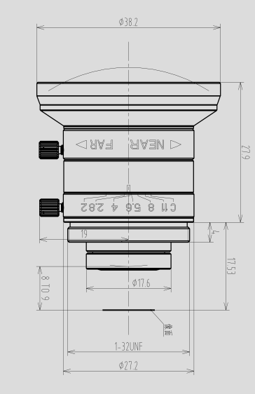
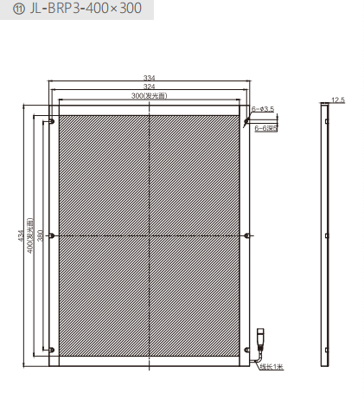
三、配置清单
相机尺寸图
光源尺寸图
镜头尺寸图

Slide 7
三、配置清单
序号 | 名称 | 型号 | 单位 | 数量 | 厂家
1 | 面阵相机 | A5031M/CU815 | 台 | 1 | 大华/dahua
2 | 镜头 | FA0601C | 个 | 1 | 长步道/CHIOPT
3 | 光源 | JL-BRP3-400×300 | 个 | 1 | 嘉励/jiali
4 | 工控机 | - | 台 | 1 | -
5 | 显示器 | - | 台 | 1 | -
6 | 软件 | MVP | 套 | 1 | 大华/dahua

Slide 8
四、逻辑流程
逻辑流程
├── 图像采集
│ ├── 相机参数设置
│ │ ├── 选择奥普特相机设备
│ │ ├── 设置曝光时间为5ms（根据实际光照调整）
│ │ ├── 设置增益为50%（保证图像亮度适中）
│ │ ├── 设置触发模式为软触发（因产品静止时采集）
│ ├── 光源控制
│ │ ├── 开启高亮度环形光源（确保黑色陶瓷表面反差）
│ │ ├── 设置光源亮度为80%（避免过曝）
│ ├── 图像获取
│ │ ├── 通过相机采集400×400mm检测区域图像
│ │ ├── 输出原始图像至预处理模块
├── 预处理
│ ├── 图像增强
│ │ ├── 应用平滑滤波（核大小3×3）去除噪声
│ │ ├── 调整对比度至120%增强边缘特征
│ │ ├── 使用图像二值化（自动阈值）提取刹车片轮廓
│ ├── ROI设置
│ │ ├── 创建400×400mm矩形ROI区域
│ │ ├── 应用掩膜工具限定处理范围
├── 尺寸测量
│ ├── 标定配置
│ │ ├── 执行棋盘格标定（精度0.1mm/px）
│ │ │ ├── 使用300×300mm标定板

Slide 9
四、逻辑流程
│ │ │ ├── 保存标定文件供后续模块调用
│ ├── 轮廓定位
│ │ ├── 使用找边工具检测刹车片四周边缘
│ │ │ ├── 设置搜索范围±50px
│ │ │ ├── 启用亚像素精度计算
│ │ ├── 应用模板匹配确认产品方向
│ │ │ ├── 训练标准刹车片模板
│ │ │ ├── 设置匹配得分阈值为95%
│ ├── 关键尺寸测量
│ │ ├── 长度测量
│ │ │ ├── 使用卡尺工具测量长边（400mm方向）
│ │ │ │ ├── 设置卡尺宽度为10px
│ │ │ │ ├── 启用自动对齐功能
│ │ ├── 宽度测量
│ │ │ ├── 使用拟合线工具测量宽边（400mm方向）
│ │ │ │ ├── 设置线段采样点数为50
│ │ │ │ ├── 启用最小二乘法拟合
│ │ ├── 圆角半径测量
│ │ │ ├── 使用找圆工具检测R角
│ │ │ │ ├── 设置最小/最大半径范围（根据产品图纸）
│ │ │ │ ├── 启用多解筛选功能
│ ├── 尺寸验证
│ │ ├── 应用数学表达式计算公差带
│ │ │ ├── 设置上下限为±1.4mm（满足2.8mm总公差）
│ │ │ ├── 输出偏差值至结果判断模块
├── 结果处理
│ ├── 合格判定
│ │ ├── 使用条件判断算子
│ │ │ ├── 判断所有尺寸是否在公差范围内
│ │ │ ├── 输出OK/NG结果至显示界面
│ ├── 数据记录
│ │ ├── 启用统计功能算子
│ │ │ ├── 记录每批次检测的成功率
│ │ │ ├── 生成CPK报告（目标CPK≥1.33）
│ ├── 图像存储
│ │ ├── 配置保存图片工具
│ │ │ ├── 保存NG图像至指定路径（格式PNG）
│ │ │ ├── 设置最大存储数量为1000张
├── 通信处理
│ ├── PLC交互（可选）
│ │ ├── 配置Modbus TCP协议
│ │ │ ├── 发送检测结果至PLC指定寄存器
│ │ │ ├── 接收产线触发信号（若需要联动）
├── 统计处理
│ ├── 质量分析
│ │ ├── 启用柱状图显示尺寸分布
│ │ ├── 配置折线图跟踪CPK趋势
│ │ ├── 设置报警阈值（连续5件NG时触发警报）

Slide 10
五、评估结果&注意事项
05 评估结果 & 注意事项
现场环境
相机安装
物料一致性
风险点：黑色陶瓷材质易产生反光/阴影，影响边缘检测精度
解决方案：采用高亮度环形面形光源（80%亮度）+多角度补光，消除表面反光干扰
风险点：1152mm长工作距离易导致视野畸变或覆盖不足
解决方案：选用6mm焦距镜头+精确校准标定板，确保400×400mm区域无畸变覆盖
风险点：不同批次刹车片表面纹理差异可能影响轮廓提取稳定性
解决方案：预处理阶段增加自适应对比度增强算法（120%对比度）+动态阈值二值化

Slide 11

六、售后服务
该设备上线后使用初期，我们会派专人进行全程跟踪；
处理解决可能发生的设备异常；
对现场人员进行培训指导；
设备调试完成后：售后服务一年；
若客户提出设备升级需求，我们会及时为您提供升级新方案。

Slide 12



感谢关注
视频号
抖音
更多信息请访问：www.ytzrtx.com

